Slide 2
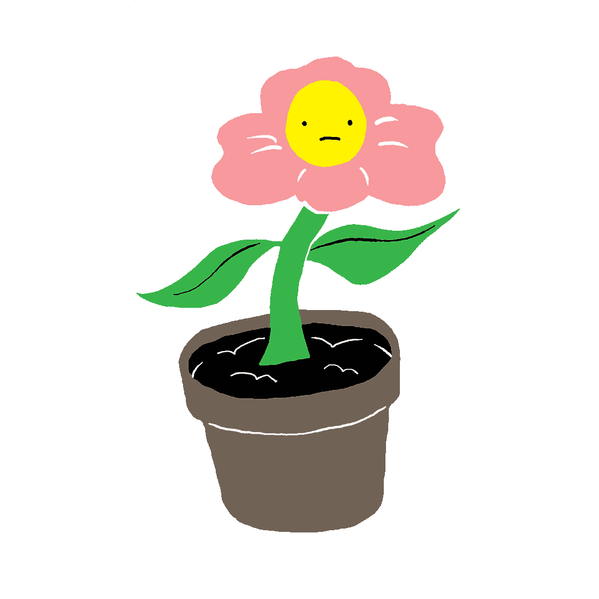
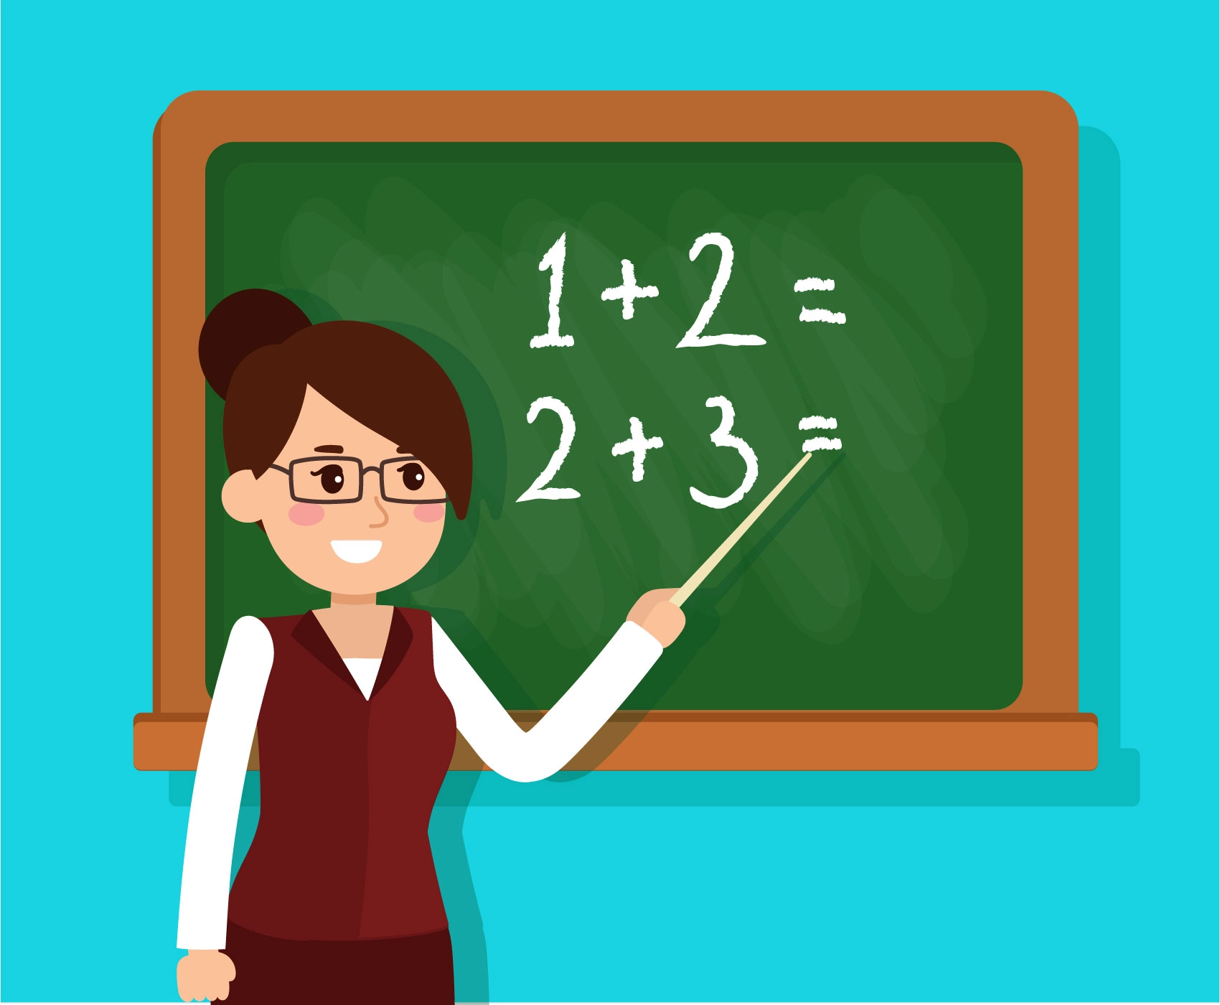
গণিত ক্লাসে তোমাদের
৫ – ৩ = ২
৭ – ৪ = ৩
স্বাগতম

Slide 3
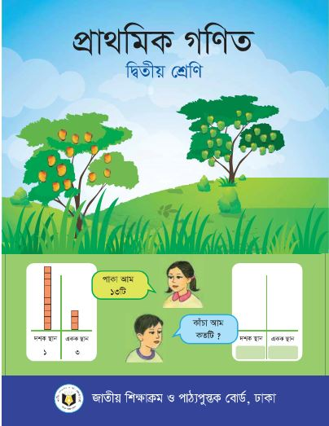
পরিচিতি
মোহাম্মদ মনিরুজ্জামান
প্রধান শিক্ষক
রাজারচর মোল্যাকান্দি সরকারি প্রাথমিক বিদ্যালয়
শিবচর, মাদারীপুর
E-mail: mztutul2006@gmail.com
বিষয়ঃ প্রাথমিক গণিত
শ্রেণিঃ ২য়
পাঠঃ স্থানীয় মান
পৃষ্ঠা: ০১
সময়ঃ ৪০ মিনিট

Slide 4
এসো একটি ছড়াগান শুনি

Slide 5
আমরা প্রথম শ্রেণিতে কত পর্যন্ত সংখ্যা শিখেছি?
১ থেকে ৫০ পর্যন্ত।

Slide 6
আজকের পাঠ
সংখ্যা (স্থানীয় মান)

Slide 7
এই পাঠ শেষে শিক্ষার্থীরা---
২.১.1 ৫১ থেকে ১০০ পর্যন্ত উপকরণ গণনা করতে ও বলতে পারবে।
২.১.২ ৫১ থেকে ১০০ পর্যন্ত উপকরণ দশের গুচ্ছ করে গণনা করতে ও বলতে পারবে।

Slide 8
নিচের আমগুলো গণনা করি।

Slide 9
এবার আমগুলোকে দশের দলে ভাগ করি।

Slide 10
এবার মার্বেলগুলো দশের দলে ভাগ করি।
মার্বেলগুলো গণনা করি।
১৩ টি মার্বেল
এককের দল ৩টি
দশকের দল ১ টি

Slide 11
তাহলে মার্বেলের সংখ্যা হলো-
১ দশ ৩ = ১৩
দশকের দল ১ টি
এককের দল ৩টি

Slide 12
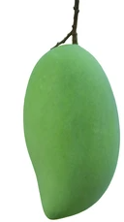
দশকের স্থান
এককের স্থান
১০ টি
২
২
১০ টি
২ টি
আমের সংখ্যা হল ২২

Slide 13
এসো একটি পাঠটি একটি ভিডিওতে দেখি

Slide 14
দলীয় কাজ-
সামনে পেছনে দুই বেঞ্চ মিলে একটি করে দল গঠন কর এবং সামনের বেঞ্চের শিক্ষার্থীরা পেছনের দিকে ফিরে বস যাতে দুই বেঞ্চের শিক্ষার্থীরা সামনা সামনি বসতে পার।
এবার প্রত্যেক দলের একটি করে মার্বেলের প্যাকেট নাও এবং মার্বেলগুলো গণনা করে দশের দলে ভাগ কর এবং সংখ্যাটি খাতায় লিখ।

Slide 15
জোড়ায় কাজ-
পাশাপাশি দু’জন মিলে জোড়া গঠন কর।
এবার প্রত্যেক জোড়া আলোচনা করে ১০ থেকে ৫০ পর্যন্ত যে কোন ৫টি সংখ্যা লিখ এবং তাদের মধ্যে কয়টি দশের দল ও কয়টি ১ এর দল আছে তা চিহ্নিত কর।

Slide 16
দশক
একক
১
5
১৫
১ দশ
5
দশক
একক
১
৫
৫ একক = ৫
১ দশক = ১০

Slide 17
দশক
একক
৩
5
৩৫
৩ দশ
5
দশক একক
দশক
একক
৩
৫
৫ একক = ৫
৩ দশক = ৩০

Slide 18
মিলিয়ে নাও
স্থানীয় মান লিখ:
স্থানীয় মান লিখ:
দশক
একক
দশক
একক
৭
৭
৫
০
৭ একক = ৭
০ একক = ০
৭ দশক = ৭০
৫ দশক = ৫০
স্থানীয় মান লিখ:
দশক
একক
৯
৮
৮ একক = ৮
৯ দশক = ৯০

Slide 19
মূল্যায়ণ:- সময়: ৫ মিনিট
স্থানীয় মান লিখ:
স্থানীয় মান লিখ:
দশক
একক
দশক
একক
৭
৭
৫
০
স্থানীয় মান লিখ:
দশক
একক
৯
৮

Slide 20
ছবি দেখে সংখ্যা লিখ: ৩৩ পৃষ্ঠা
54
39
দশক একক
দশক একক
70
88
দশক একক
দশক একক

Slide 21
বাড়ির কাজ
Notes:
শিক্ষক নিজের ইচ্ছামতো প্রশ্ন করে পাঠ উপস্থাপন করতে পারবেন।

Slide 22
